Slide 1

Công nghệ 4
Chủ đề 2
Thủ công kĩ thuật
Bài 11: Đồ chơi dân gian

Slide 2



Slide 3


Thi kể về những đồ chơi dân gian mà mình biết.

Slide 4
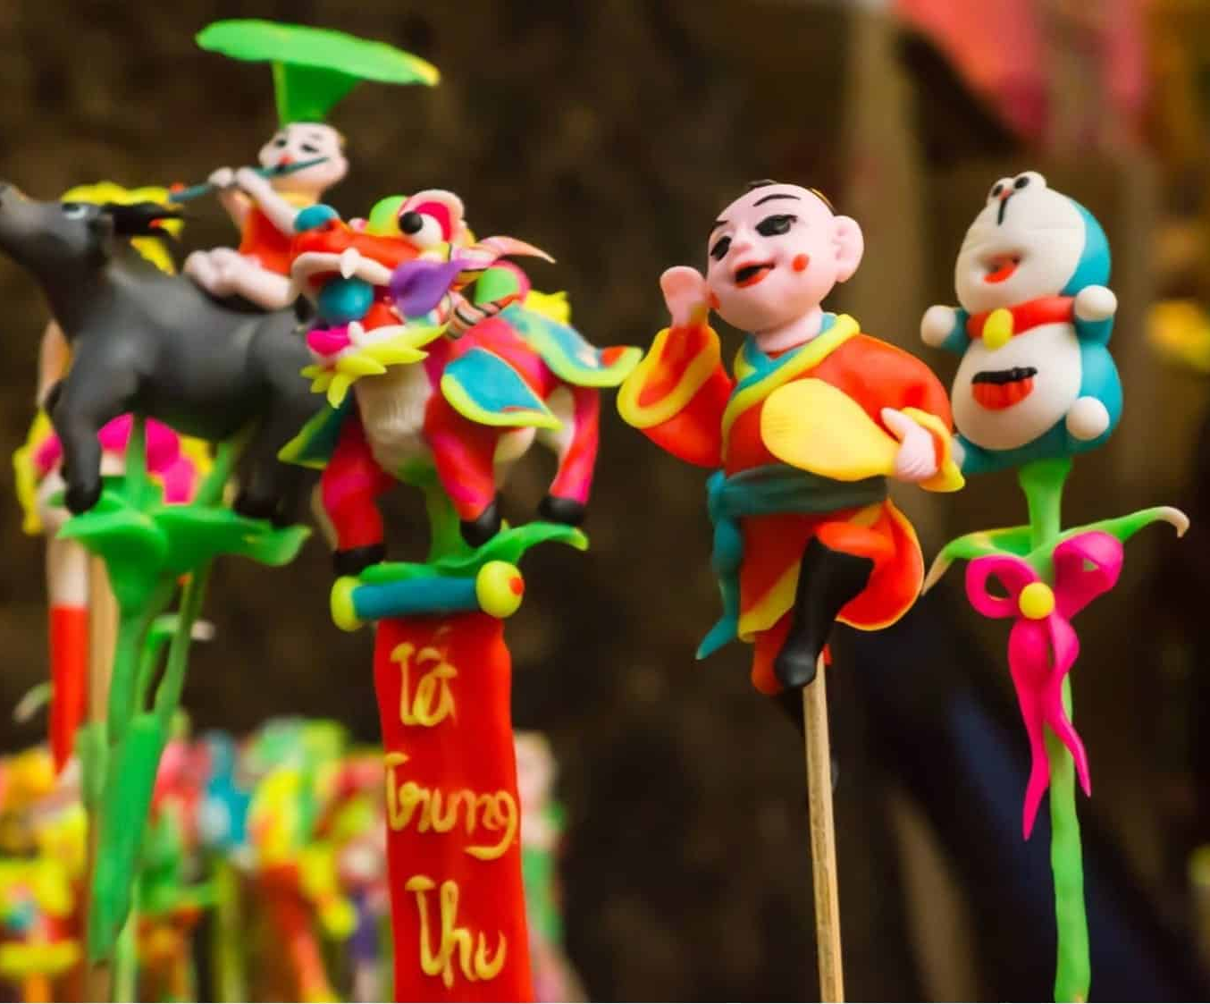
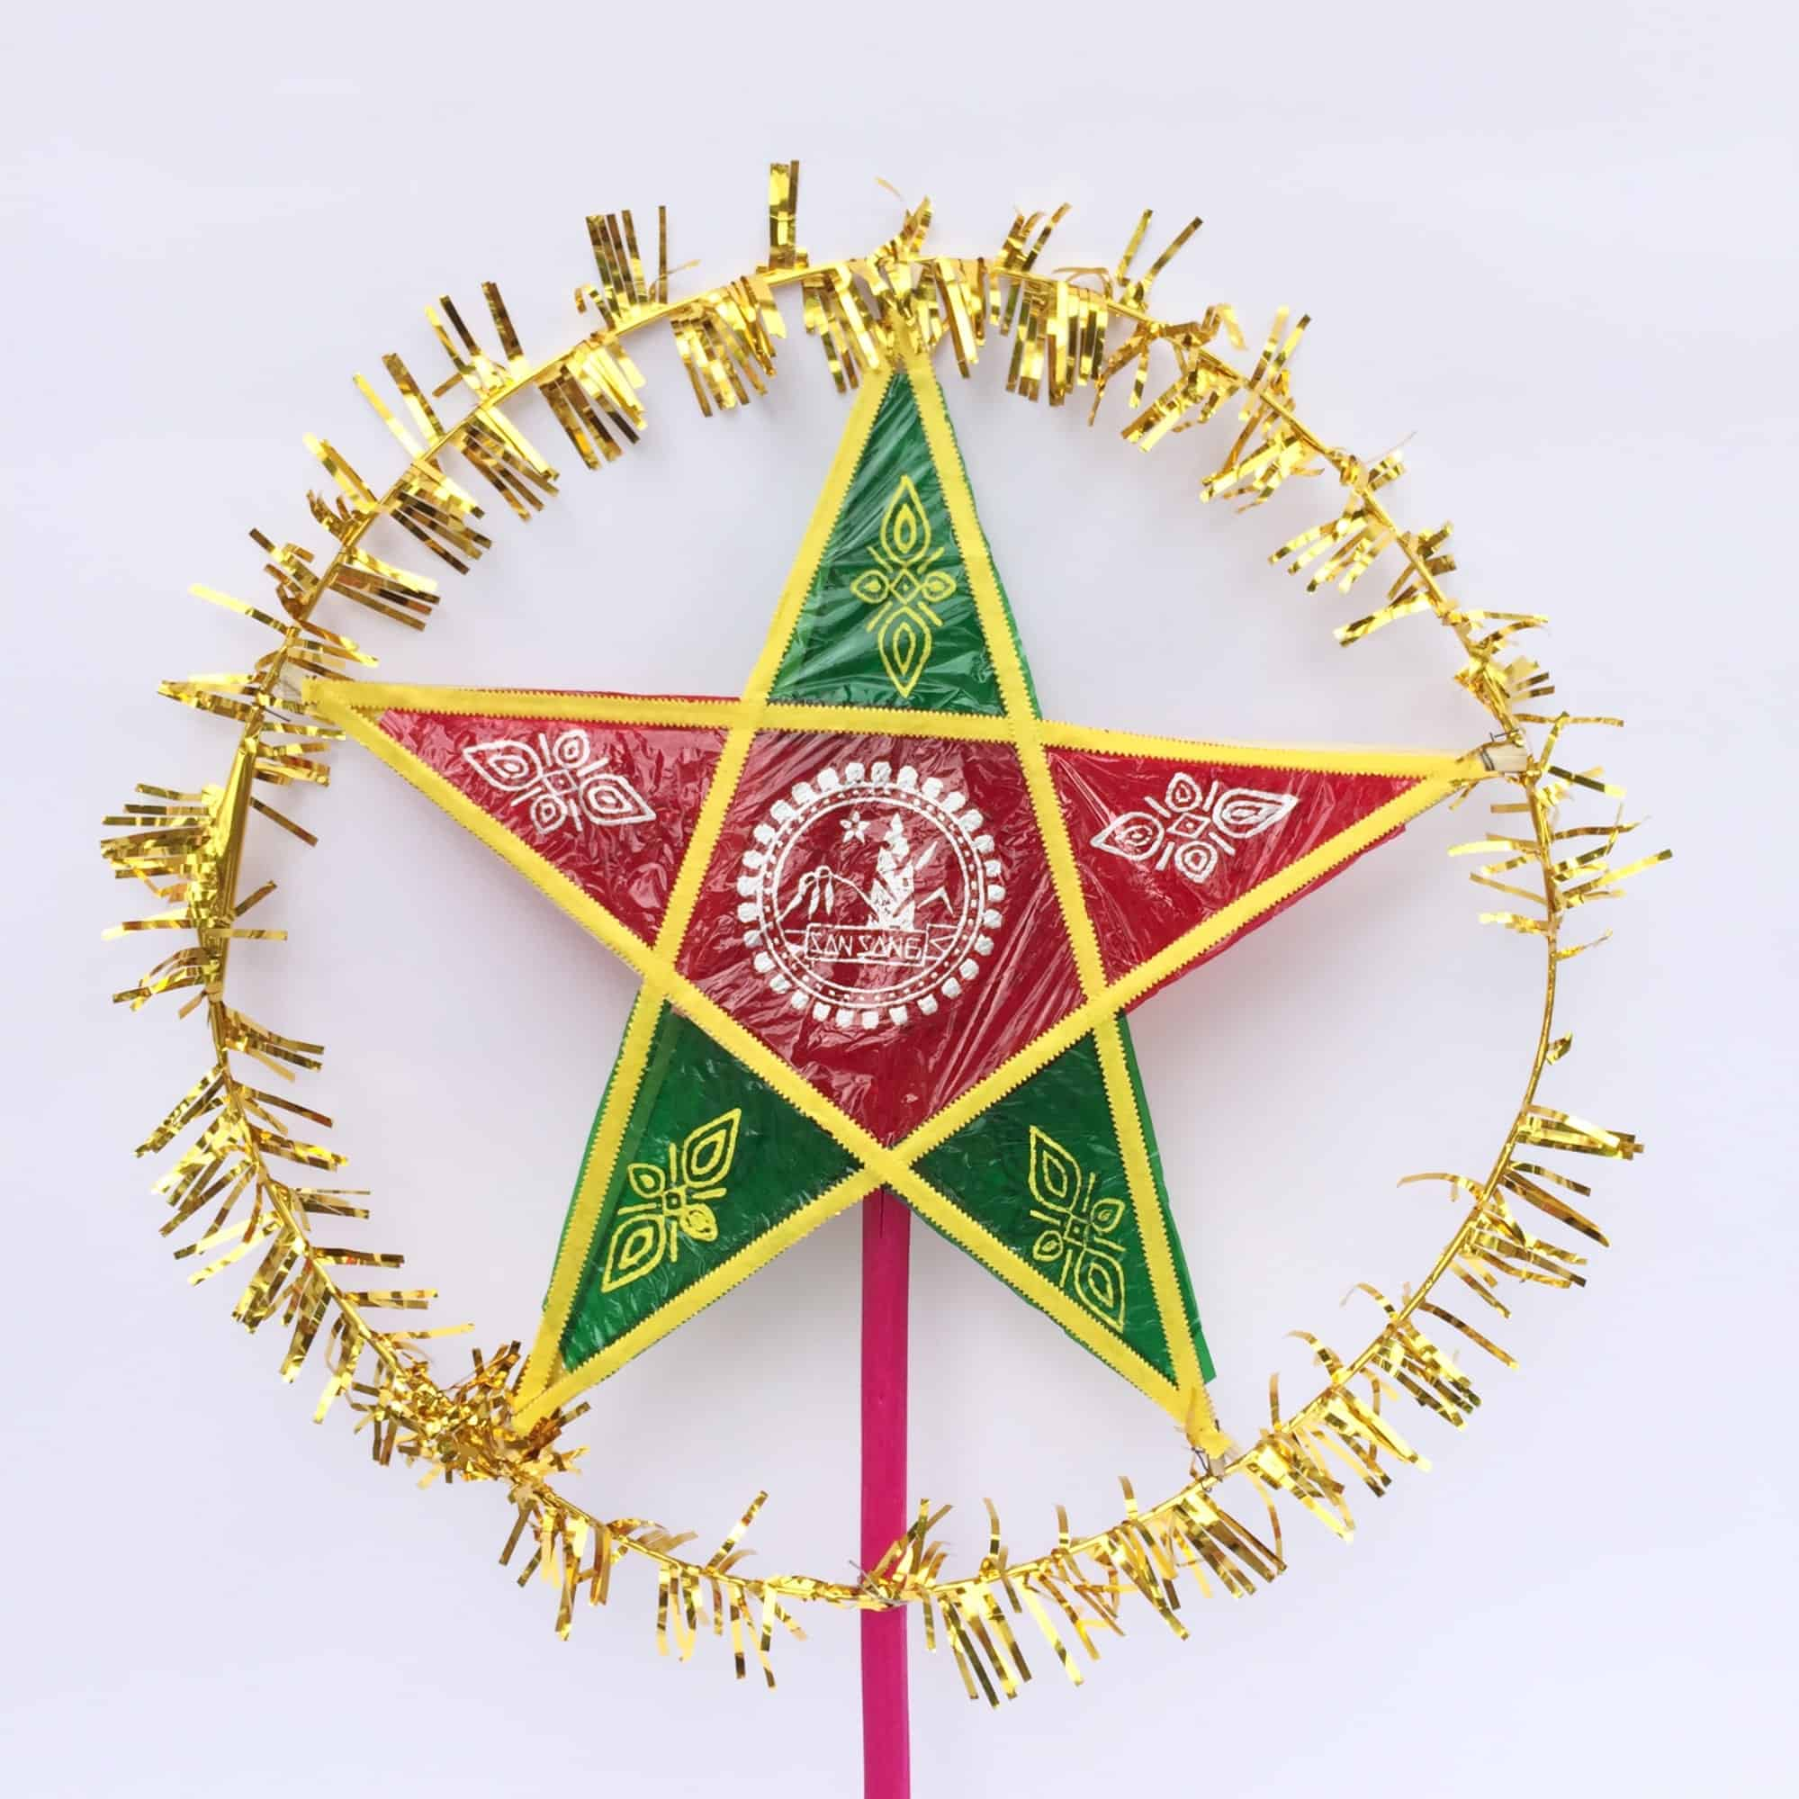
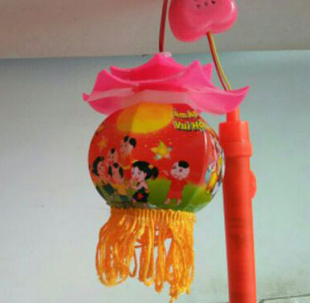
Một số đồ chơi dân gian
Tò he
Đèn ông sao
Đèn lồng

Slide 5
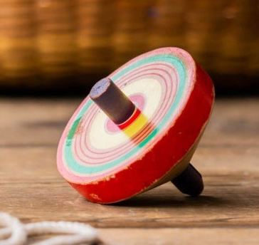
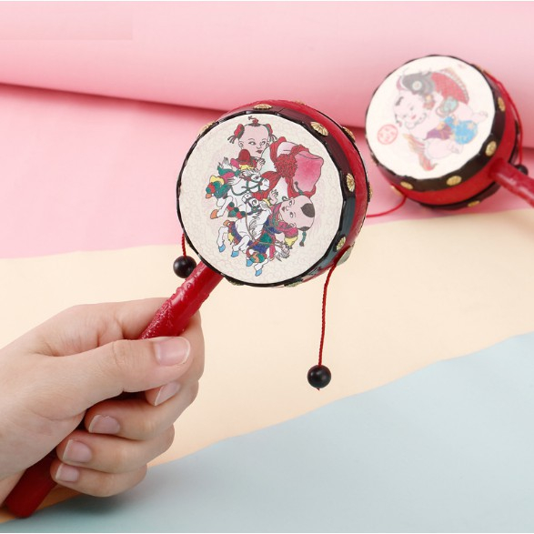
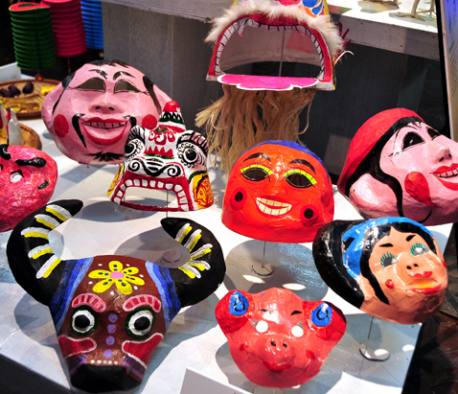
Một số đồ chơi dân gian
Con quay
Trống lắc
Mặt nạ giấy bồi

Slide 6


Slide 7

Phần 1
Một số đồ chơi dân gian

Slide 8
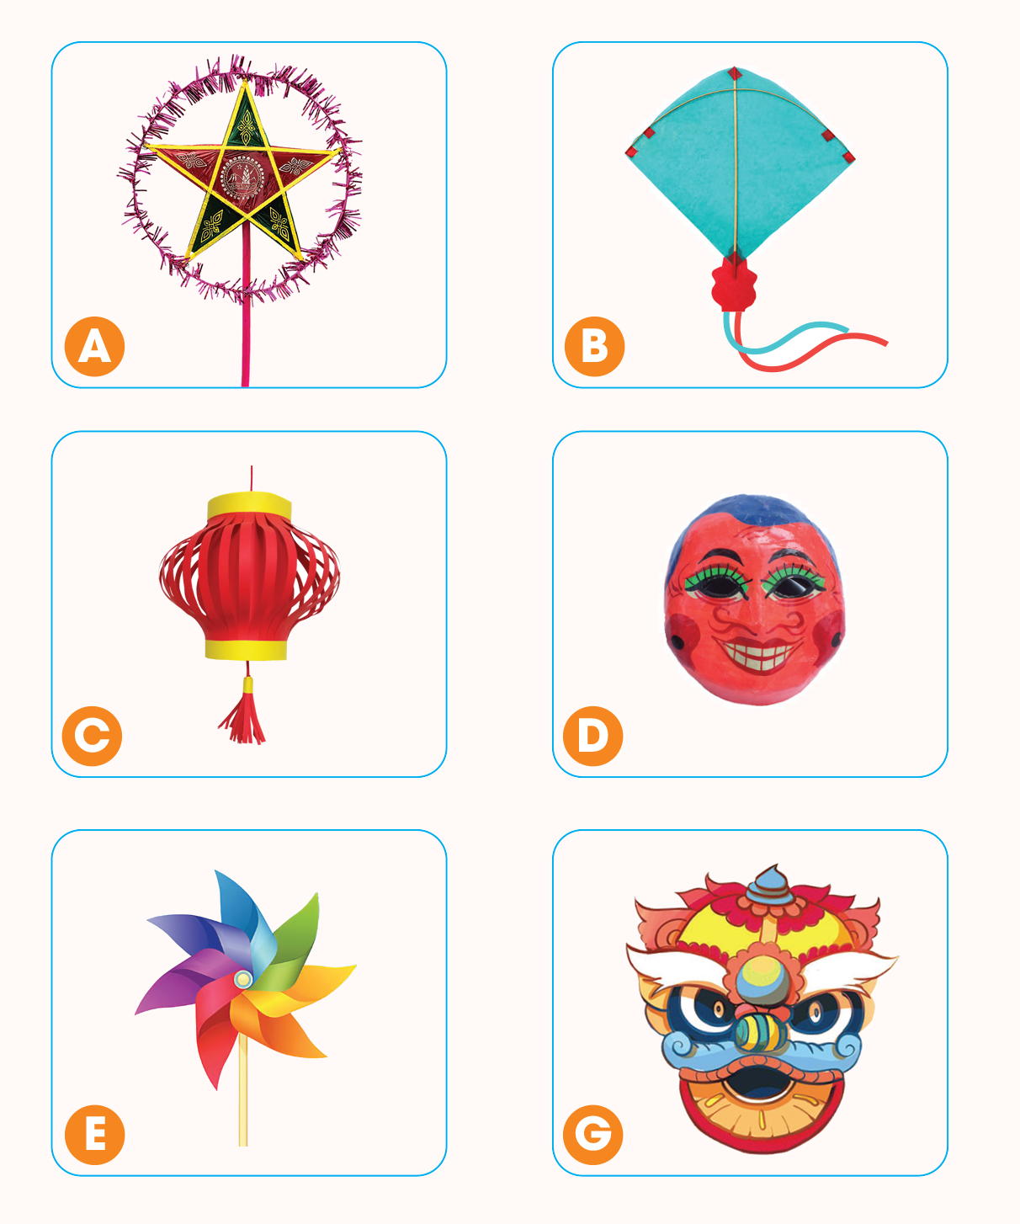
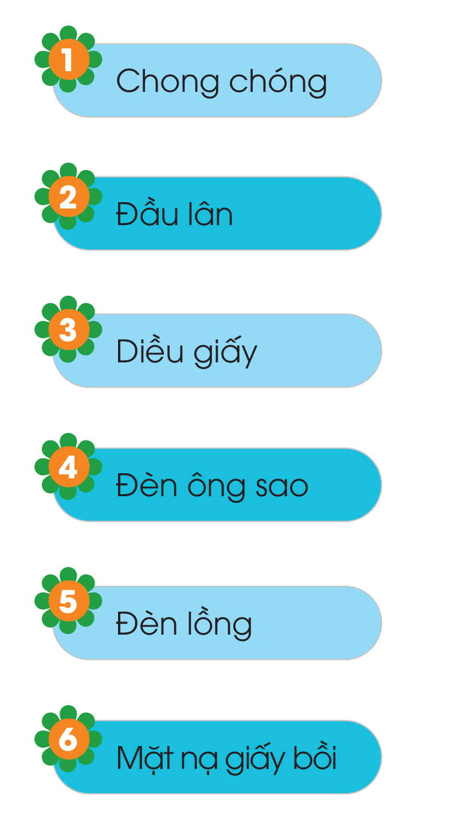
THẢO LUẬN NHÓM ĐÔI
Hãy ghép tên đồ chơi dân gian với hình ảnh cho phù hợp.

Slide 9
Hướng dẫn trả lời

Slide 10
Hướng dẫn trả lời

Slide 11


Đồ chơi dân gian được làm từ những vật liệu nào?
Đồ chơi dân gian có đặc điểm chung gì?

Slide 12
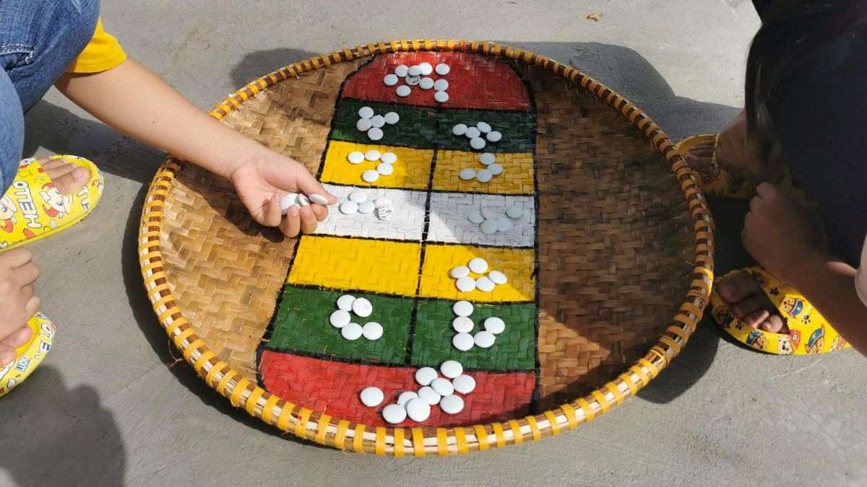
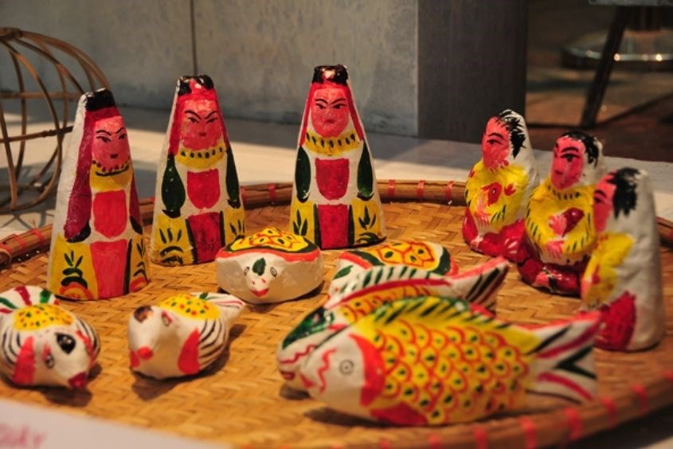
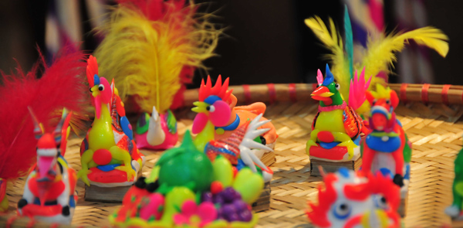
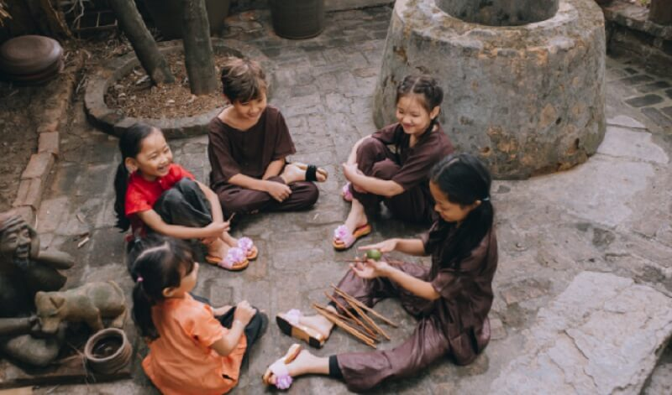
Bảng giải thích thuật ngữ (SGK tr. 68)
Đồ chơi dân gian là đồ chơi hình thành trong đời sống con người và được làm thủ công.

Slide 13
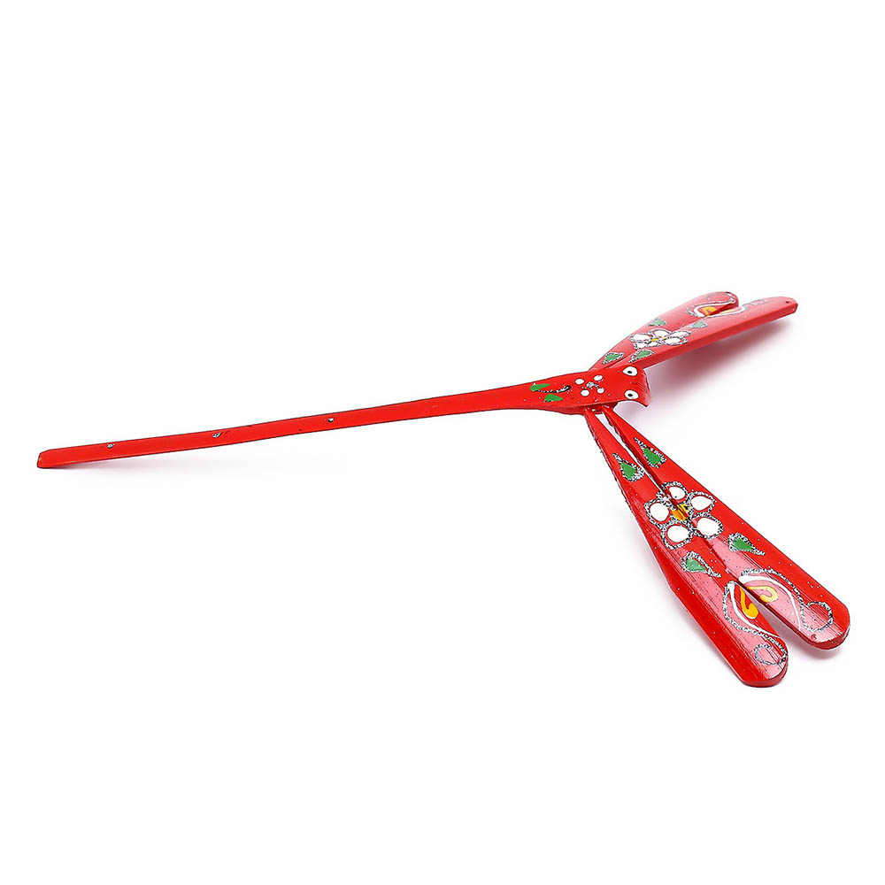
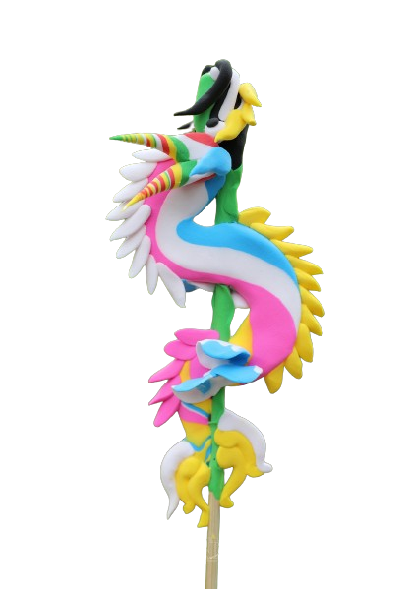
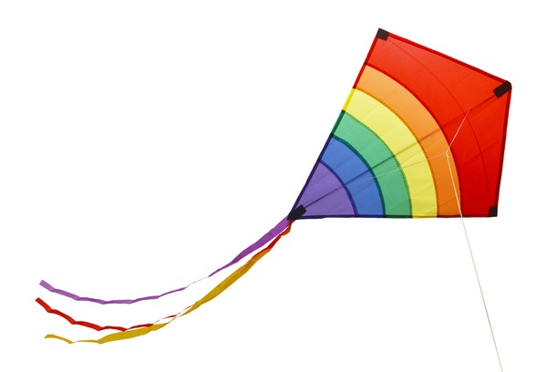
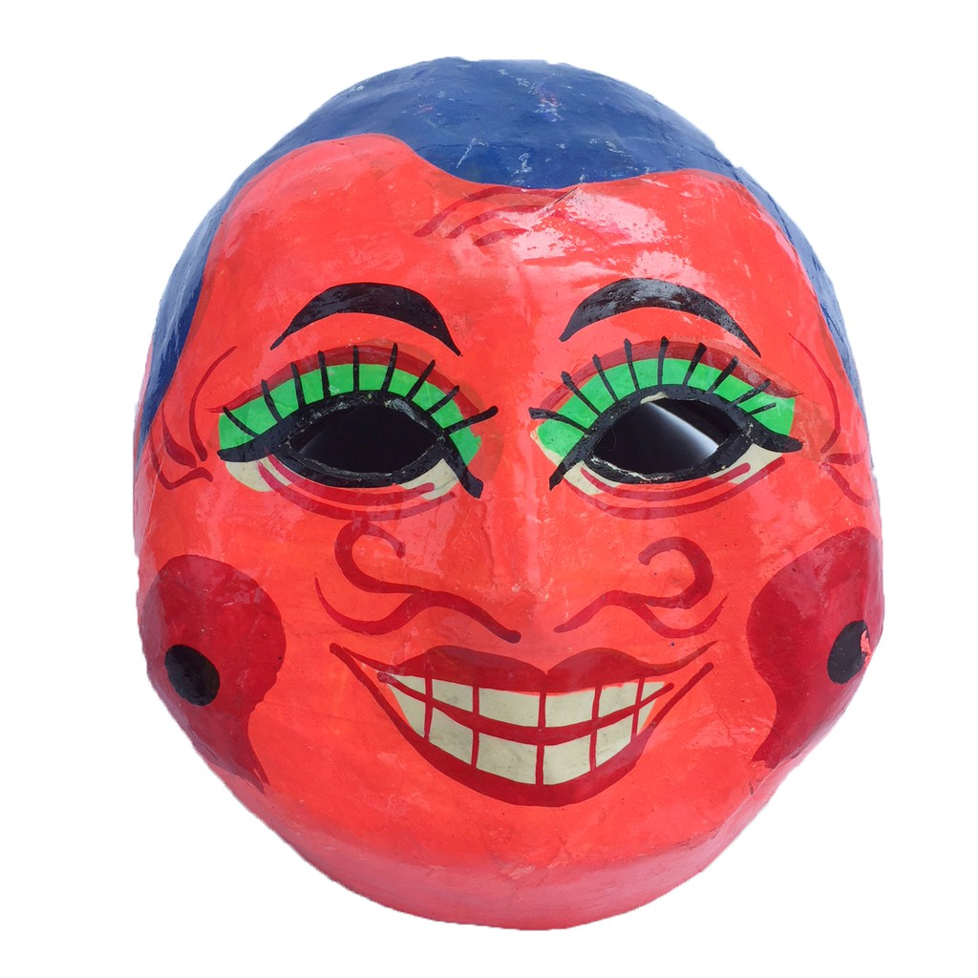
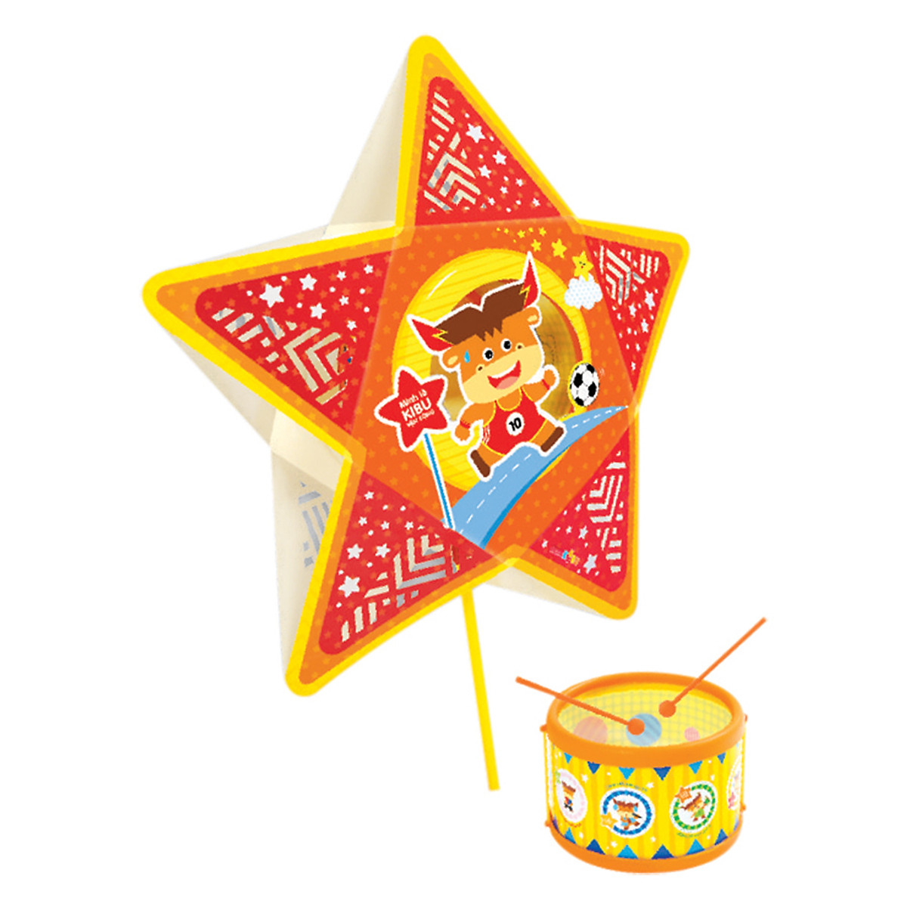
Em có biết? (SGK tr. 56)
Đồ chơi dân gian lưu giữ nét văn hoá truyền thống, được làm thủ công bằng những vật liệu đơn giản dễ kiếm như tre, giấy (diều giấy, đèn ông sao, mặt nạ giấy bồi, đầu lân, đèn kéo quân, chuồn chuồn tre,...), bột gạo hấp chín (tò he), lá cây (trâu lá mít, cào cào lá dứa,...).

Slide 14



KẾT LUẬN
Đặc điểm chung của đồ chơi dân gian là được làm thủ công từ những vật liệu đơn giản dễ kiếm.

Slide 15
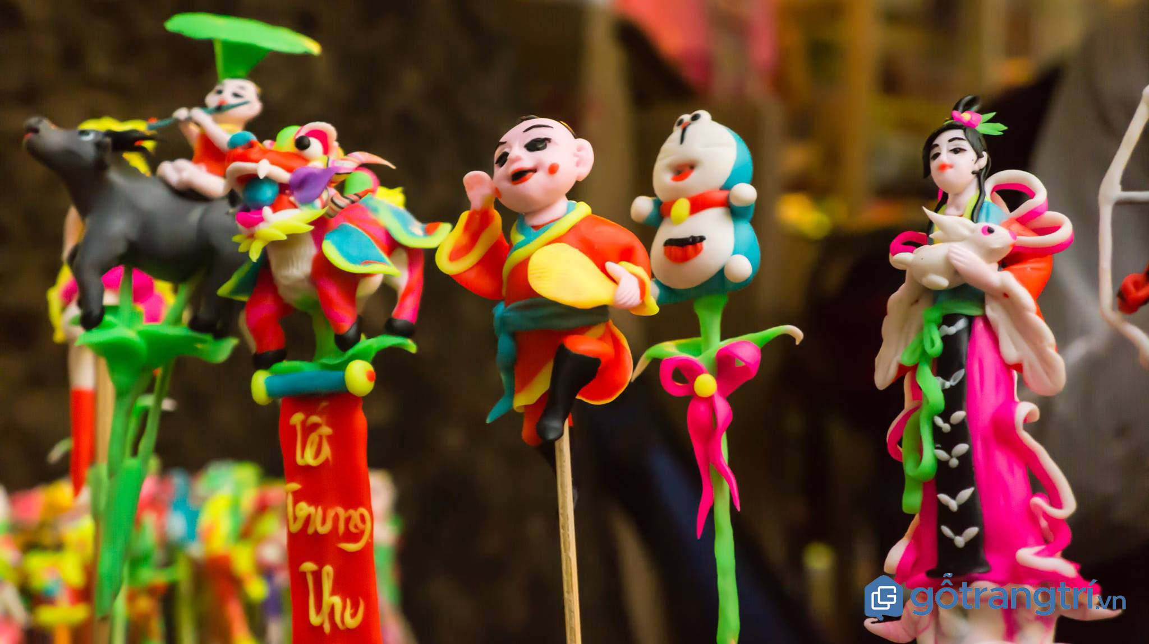
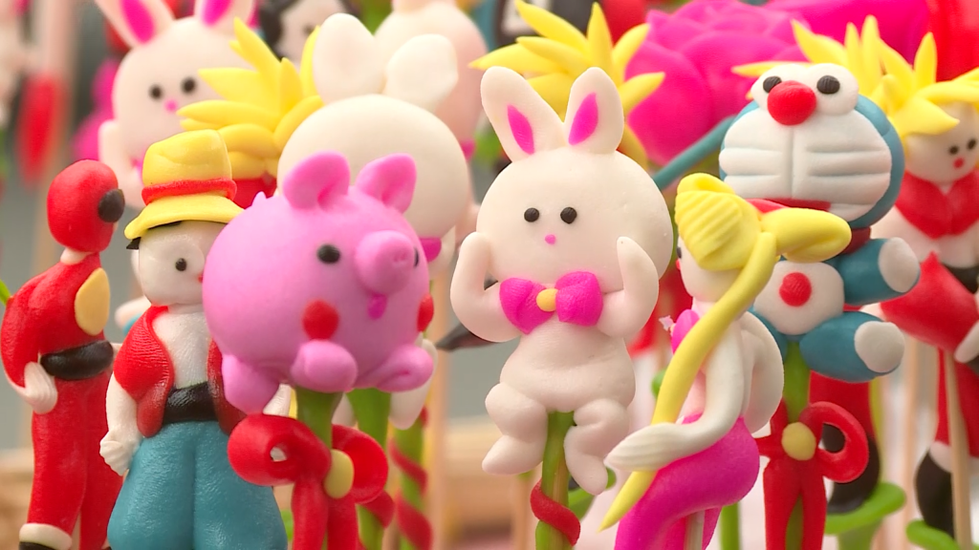
Tò he
Bột gạo hấp chín có độ dẻo, độ dính được nhuộm màu. Màu có nguồn tự nhiên như màu vàng từ củ nghệ, màu đỏ từ quả gấc, màu đen từ nhọ nồi, màu xanh từ lá riềng,...
Những cục bột nhỏ với nhiều màu sắc khác nhau được nặn thành các hình thù ngộ nghĩnh.

Slide 16
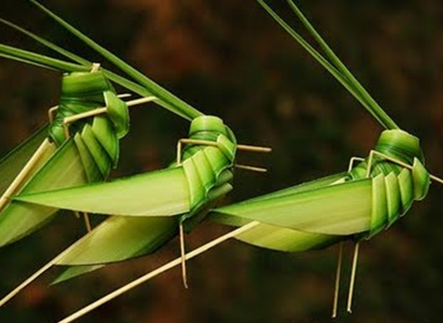
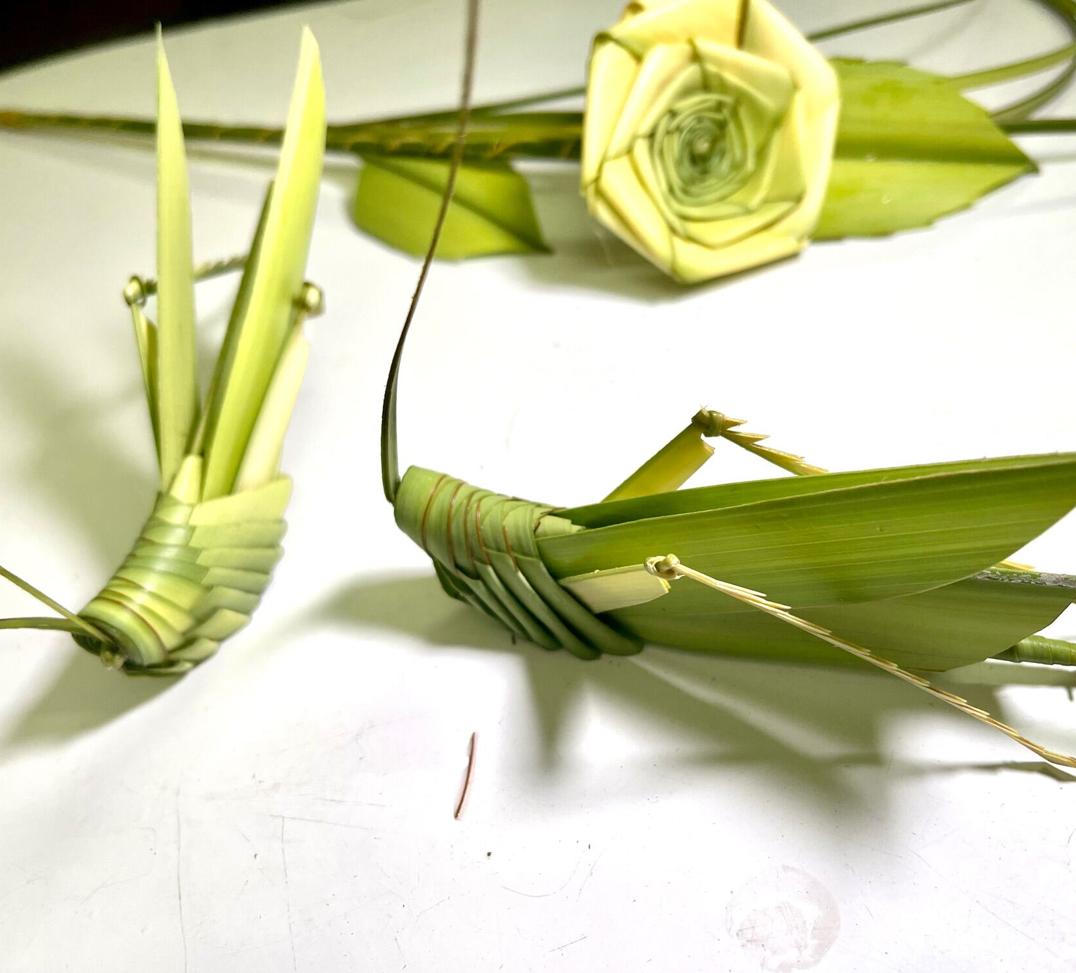
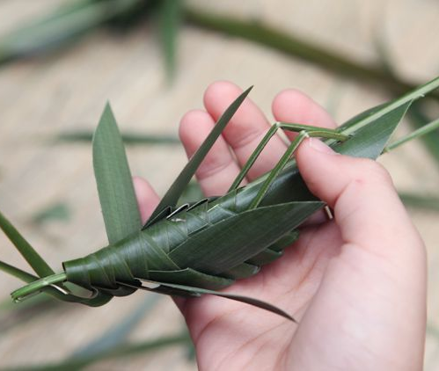
Lá dứa, lá dừa,... là những vật liệu dễ kiếm trong tự nhiên. Chỉ cần chút khéo léo là chúng ta có thể tết thành đồ chơi hình con vật: cào cào, châu chấu, con cua,... rất sống động.

Slide 17
Phần 2
Sử dụng đồ chơi dân gian

Slide 18
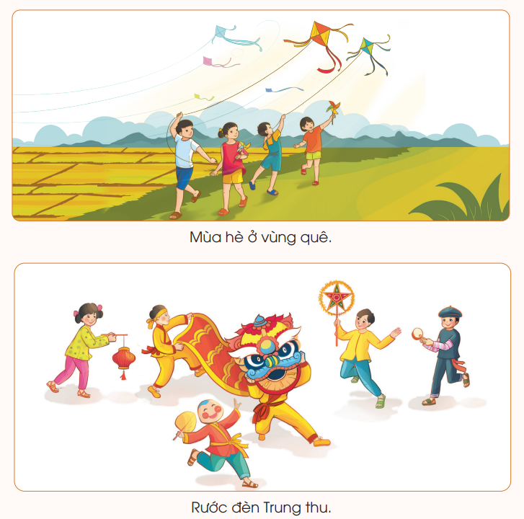
THẢO LUẬN NHÓM ĐÔI
Quan sát 2 hình ảnh trang 56 SGK và thảo luận trả lời các yêu cầu:
Hãy kể tên các đồ chơi dân gian có trong từng hình ảnh.
Nêu cách chơi các đồ chơi dân gian.

Slide 19
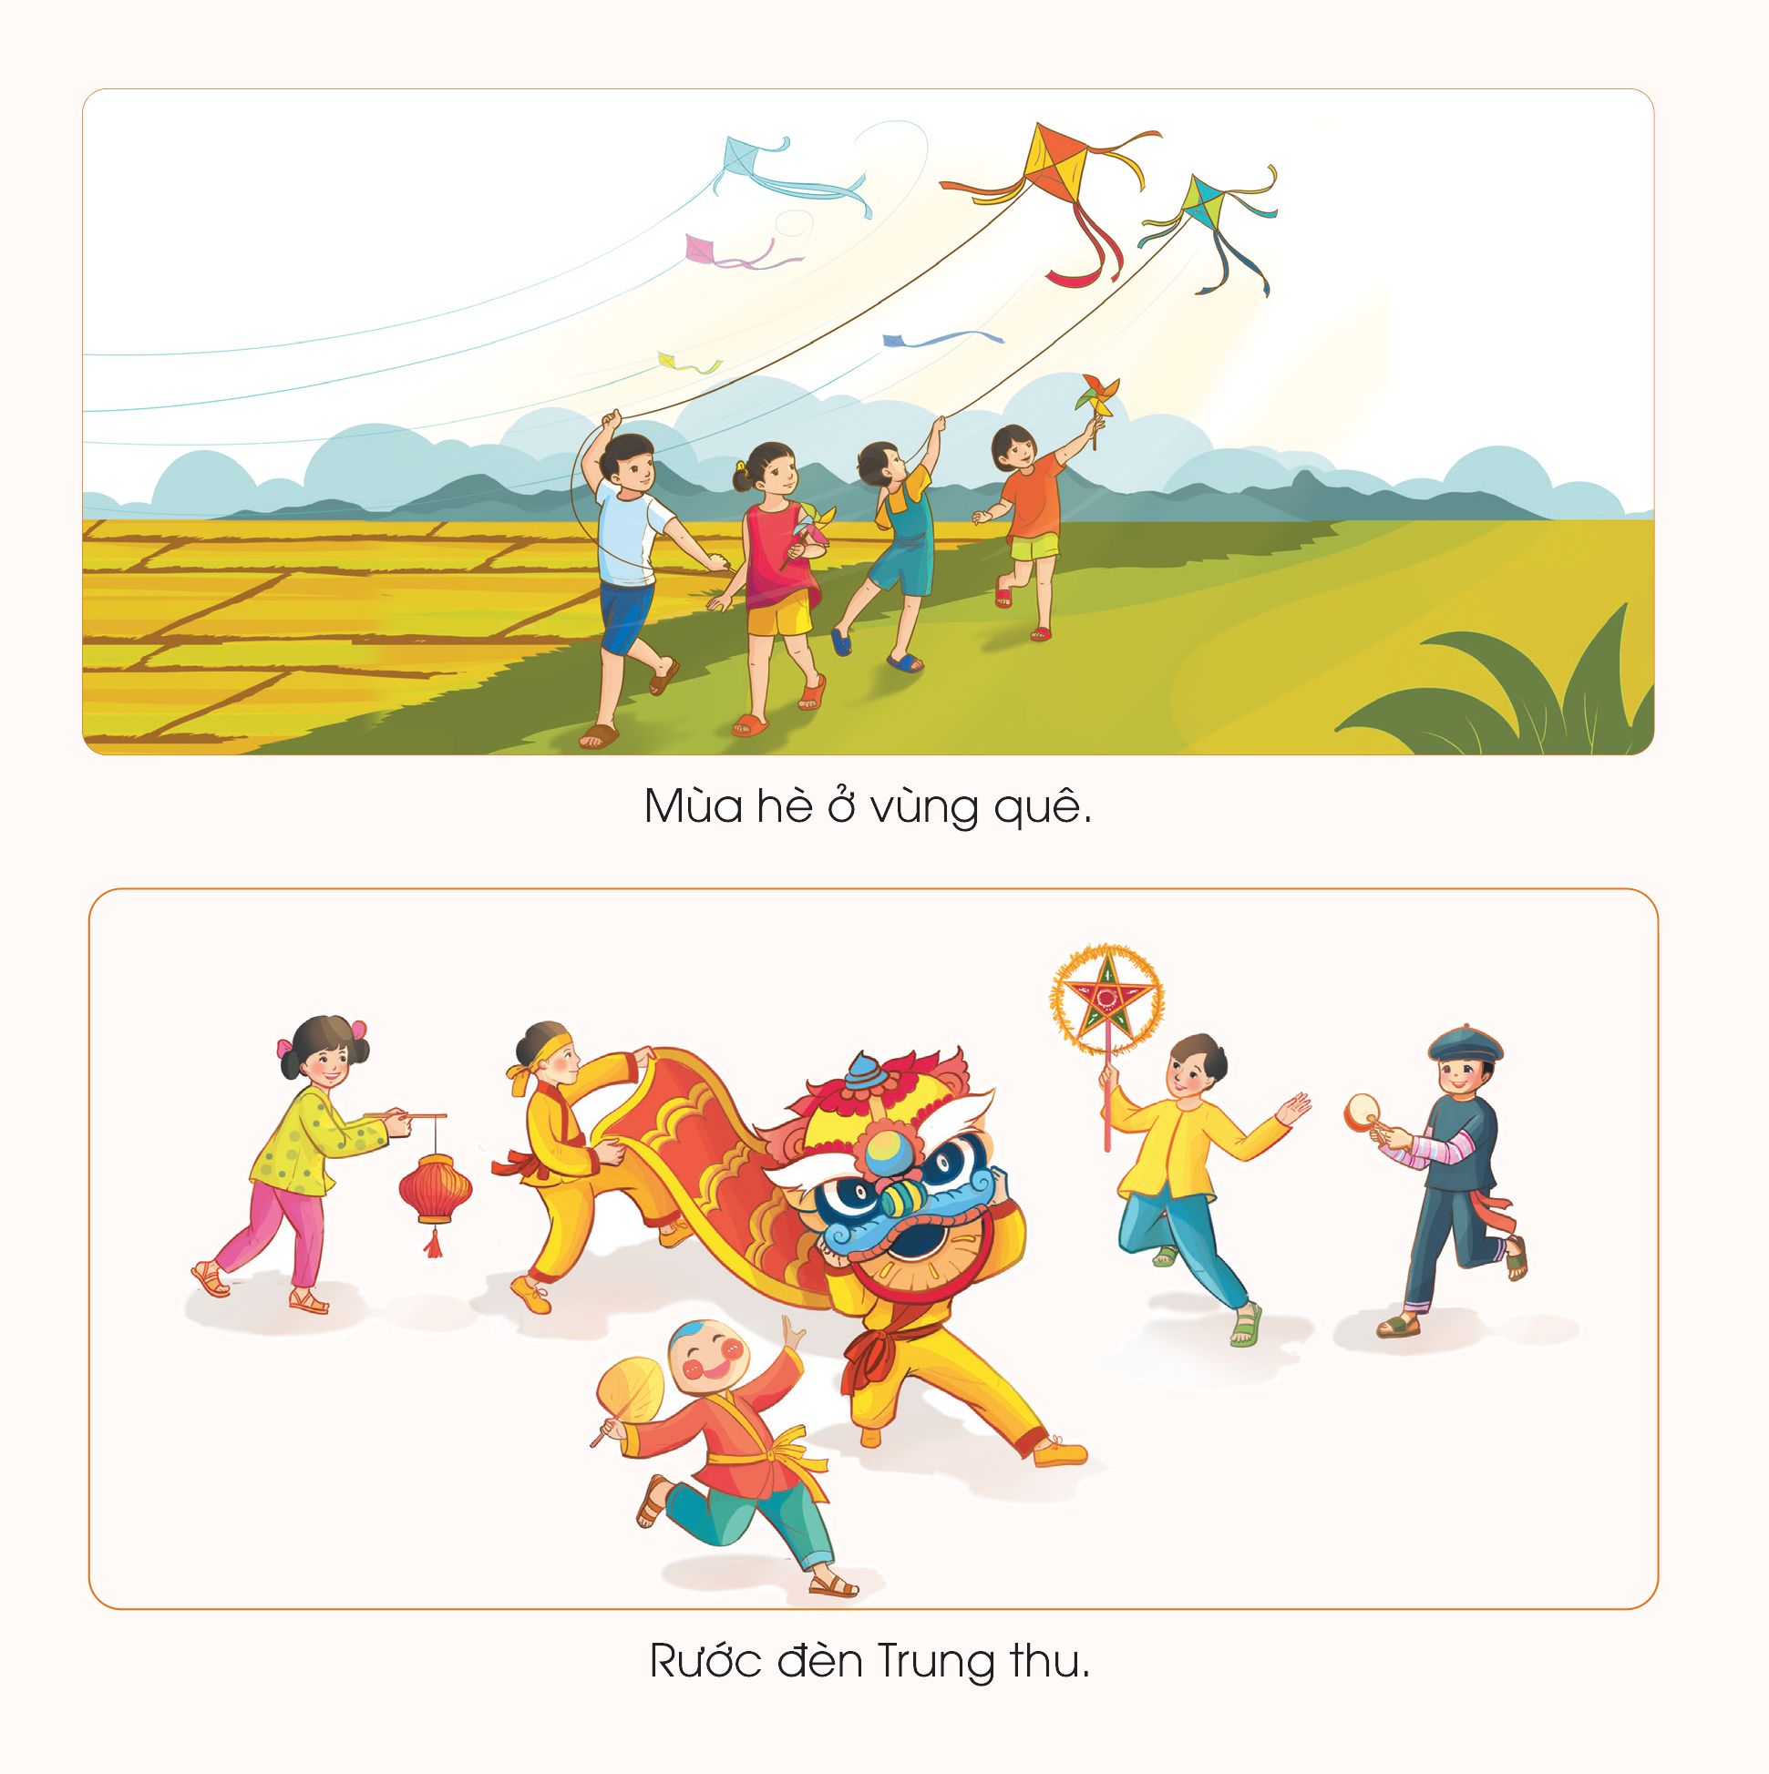
Hình 1 (Mùa hè ở vùng quê)
Diều giấy và chong chóng. Hai đồ chơi dân gian này chơi dựa vào sức gió, diều giấy cần không gian rộng để thả diều bay cao.
Hình 2 (Rước đèn Trung thu)
Đèn lồng, đầu lân, mặt nạ giấy bồi, đèn ông sao, trống da trung thu (có tay cầm) dùng để rước đèn đêm Trung thu.

Slide 20
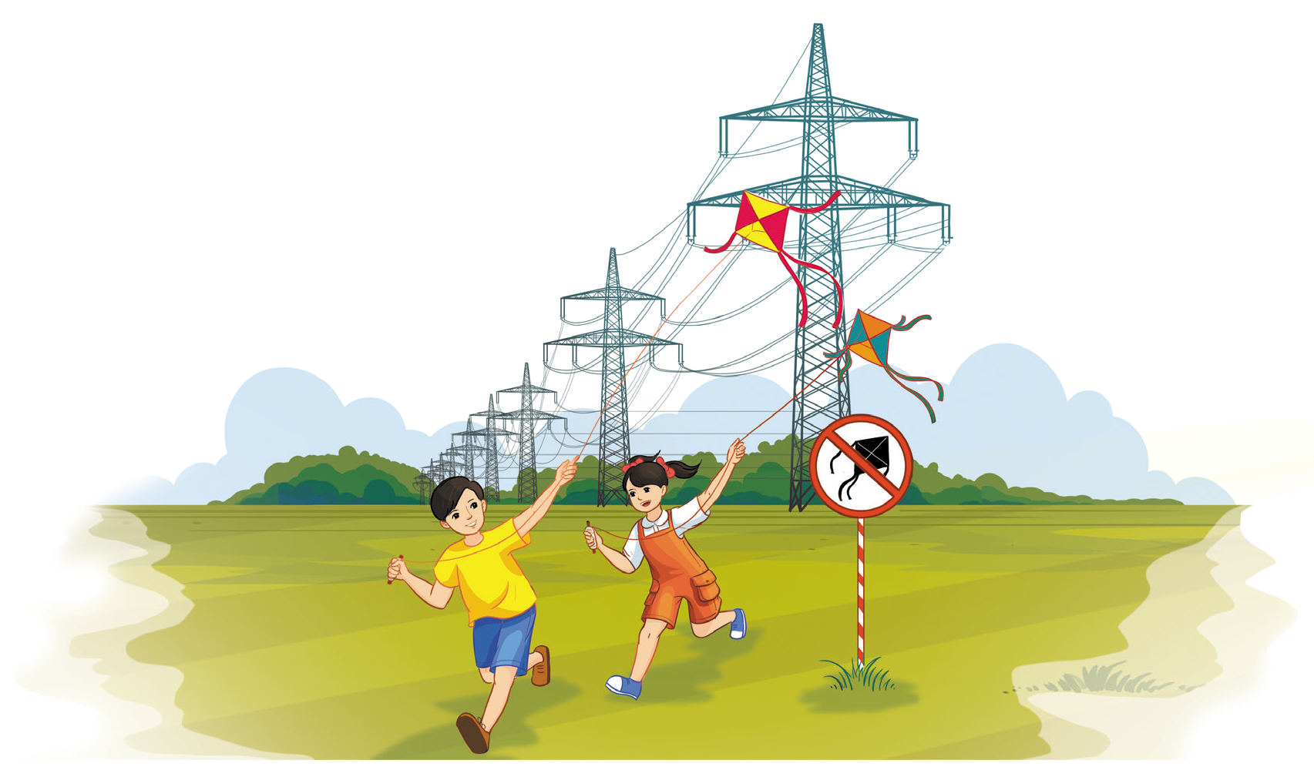
THẢO LUẬN NHÓM ĐÔI
Quan sát tình huống sử dụng đồ chơi dân gian (thả diều) trang đã sử dụng 57 SGK và trả lời câu hỏi.
Theo em, các bạn trong tình huống đồ chơi dân gian an toàn và đúng cách chưa? Vì sao?

Slide 21

THẢO LUẬN NHÓM ĐÔI
Quan sát tình huống sử dụng đồ chơi dân gian (thả diều) trang đã sử dụng 57 SGK và trả lời câu hỏi.
Hai bạn nhỏ chơi thả diều đã biết cách chơi nhưng chưa đúng chỗ vì vi phạm khoảng cách an toàn điện (không thả diều gần đường dây điện).

Slide 22


Slide 23


Trò chơi “Ai kể nhiều hơn?”
Luật chơi
Mỗi nhóm gồm 4 HS, theo vòng tròn kể tên các đồ chơi dân gian phù hợp với lứa tuổi, đồ chơi kể sau không trùng tên đồ chơi đã được kể trước đó, ai kể cuối sẽ chiến thắng.

Slide 24
KẾT LUẬN
Em cần chọn đồ chơi dân gian phù hợp với lứa tuổi và sử dụng đồ chơi đúng cách, an toàn.

Slide 25
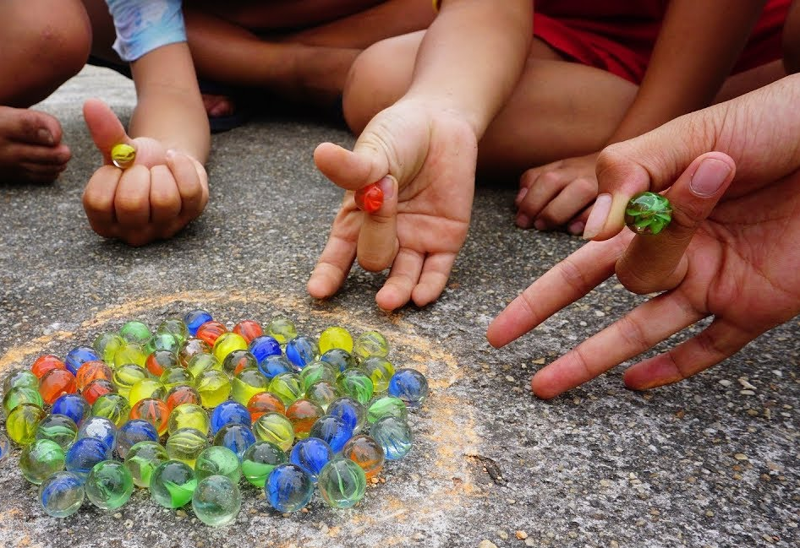
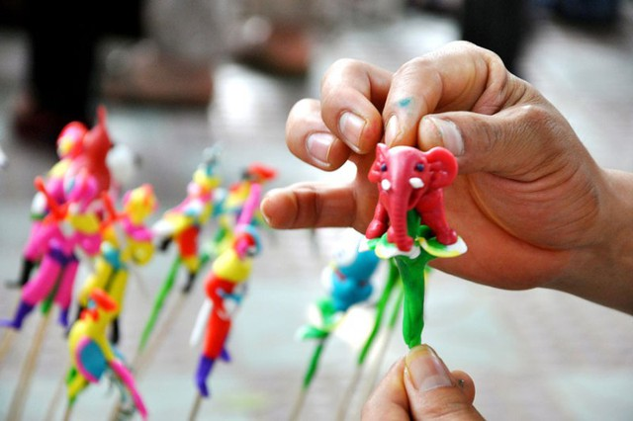
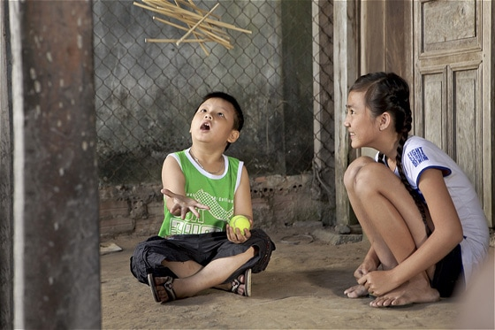
Giới thiệu về một đồ chơi dân gian phù hợp với lứa tuổi, các lưu ý để sử dụng đúng cách và an toàn.

Slide 26

Hướng dẫn về nhà
01
02
03
Ôn tập lại nội dung bài học ngày hôm nay.
Hoàn thành các nhiệm vụ được giao về nhà.
Chuẩn bị cho bài học mới, Bài 12. Làm chong chóng.

Slide 27


Slide 28


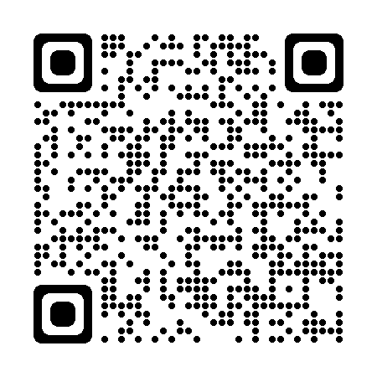
Để kết nối cộng đồng giáo viên và nhận thêm nhiều tài liệu giảng dạy,
mời quý thầy cô tham gia Group Facebook
theo đường link:
Hoc10 – Đồng hành cùng giáo viên tiểu học
Hoặc truy cập qua QR code

